Slide 1
Муниципальное бюджетное общеобразовательное учреждение средняя общеобразовательная школа №111
ПОРТФОЛИО
4 «А» класса
классный руководитель
Стрекалина Светлана Юрьевна
Г. Барнаул

Slide 2
МЫ «Дружные ребята»
Нас 25 человек: 12 мальчиков и 13 девочек
Наша успеваемость – 100%
Наш девиз: Один за всех и все за одного!

Slide 3
Наши законы
Закон правды. Запомни: правда нужна не только тебе, но и окружающим тебя людям! Будь правдив!
Закон добра. Будь добр к ближнему, и добро вернётся к тебе.
Закон заботы. Прежде чем требовать внимания к себе, прояви его к окружающим.
Закон милосердия. Тебе сегодня хорошо, но рядом могут быть люди, у которых слёзы на глазах. Помни о них!
Закон уважения. Хочешь, чтобы тебя уважали, уважай других.
Закон свободы. Каждый человек хочет быть свободным, но, отстаивая свою свободу, не забывай о свободе ближнего.
Закон чести. Вспоминай о физической силе только наедине с собой.
Закон «Ноль-ноль». – Дело начинается в точно назначенное время. Без опозданий.
Закон поднятой руки: хочешь сказать – подними руку и тебе дадут слово.
Закон имени. Никого не называть по фамилии или тем более, прозвищу.
Закон содружества. Взрослые – равноправные участники всех дел без исключения.
Закон чистоты души, тела и дома. Соблюдай чистоту своей комнаты, всего помещения и двора.

Slide 4
Кто я?

Slide 5
Приняли участие в конкурсах и олимпиадах
Соревнование «Весёлые старты» - 1 место
Участие в краевой акции «Поддержим ребёнка»
Участие в городском конкурсе «Снежная фантазия»
номинация «Новогодний плакат»
номинация «Снежный городок»
Участие в краевой акции «Зажги свечу памяти»
Городской смотр-конкурс плакатов «Будь природе другом»

Slide 6
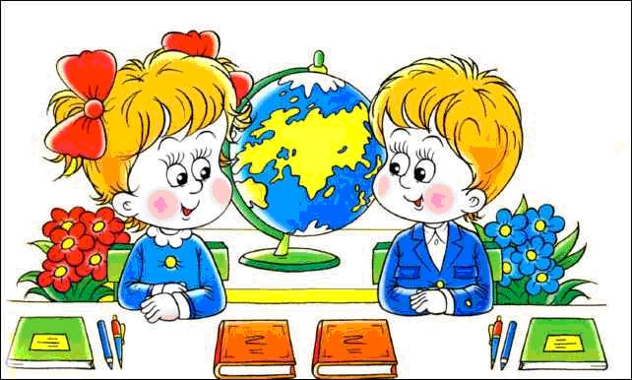
Переворачивая странички истории

Slide 7
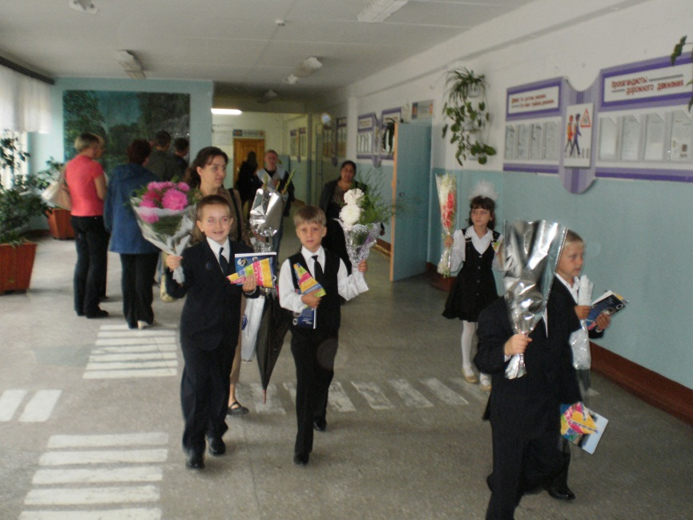
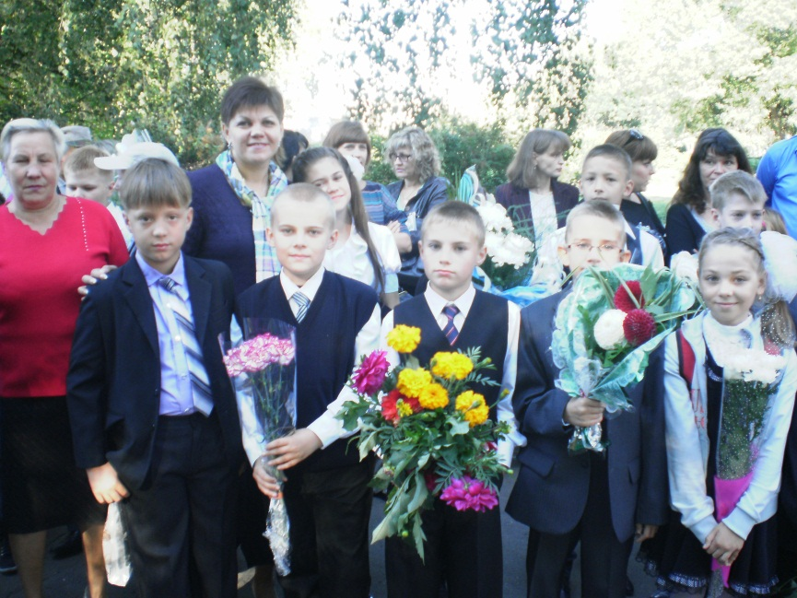
2012-2013
Ура, 4 класс!
1 сентября

Slide 8
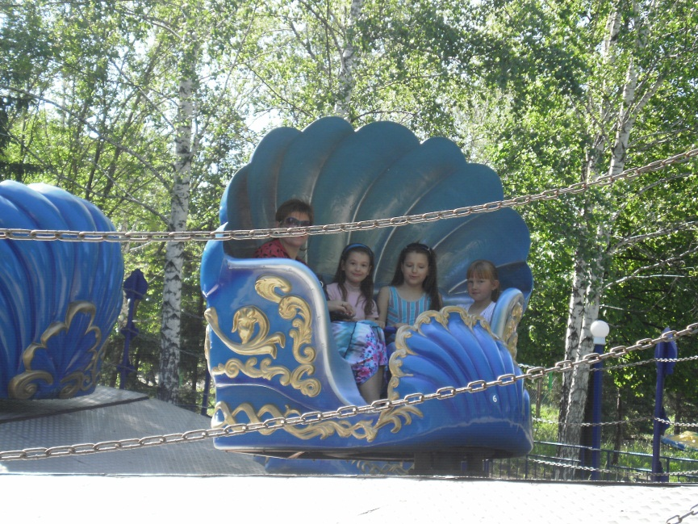
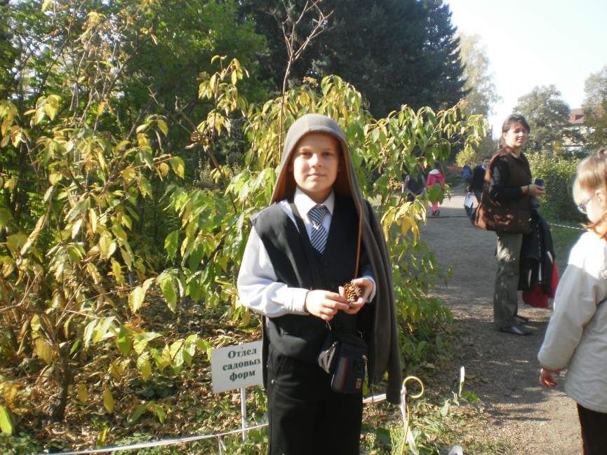
Осенние каникулы
Эдельвейс
Экскурсия в Лисавенко

Slide 9
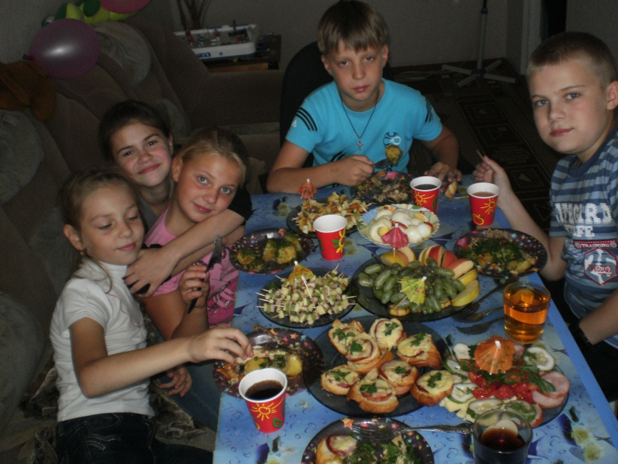
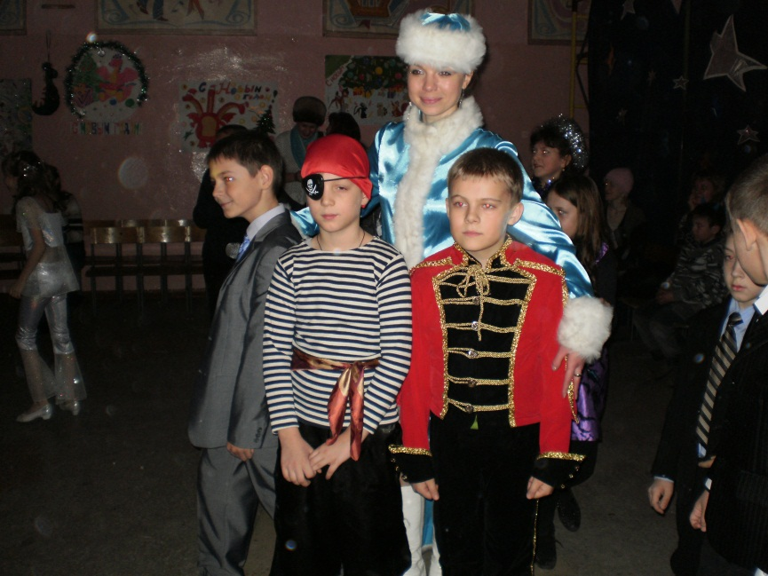
Наши развлечения
День рождение одноклассников
Новогодний бал

Slide 10
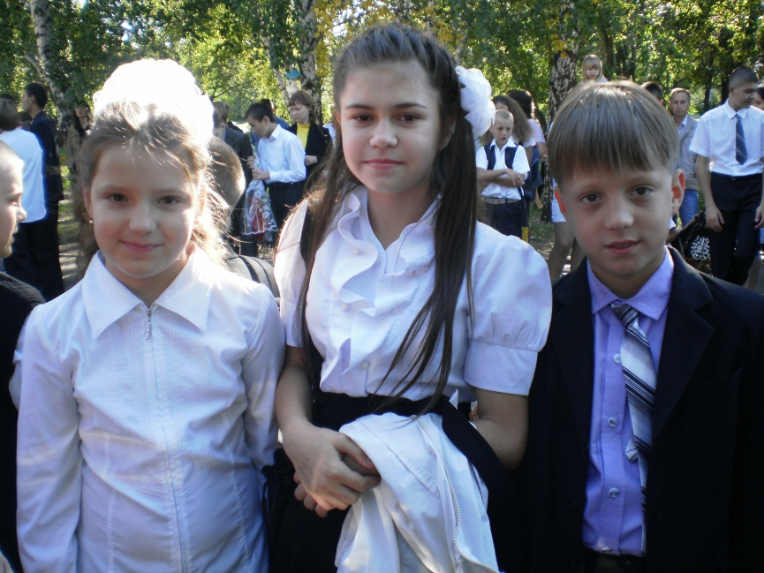
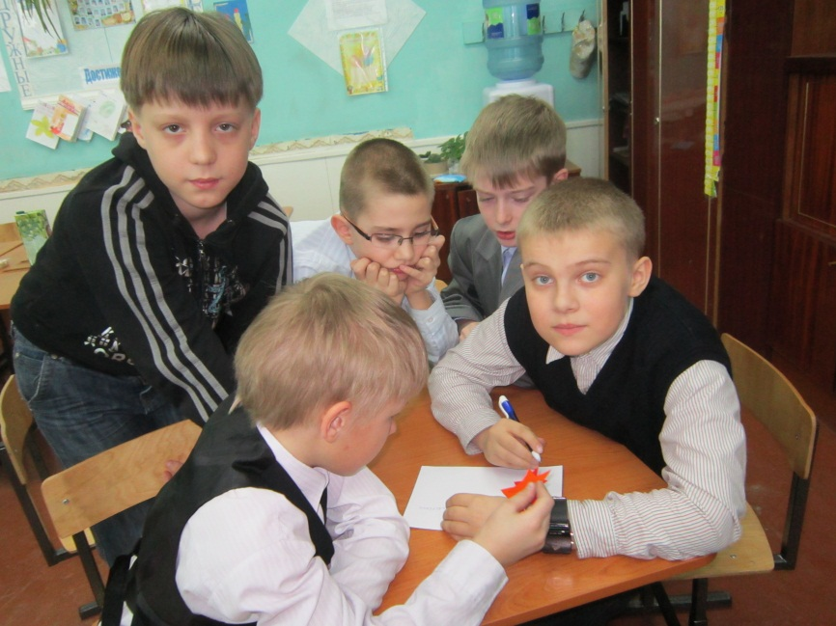
Школьные будни
После уроков
Мозговой штурм

Slide 11
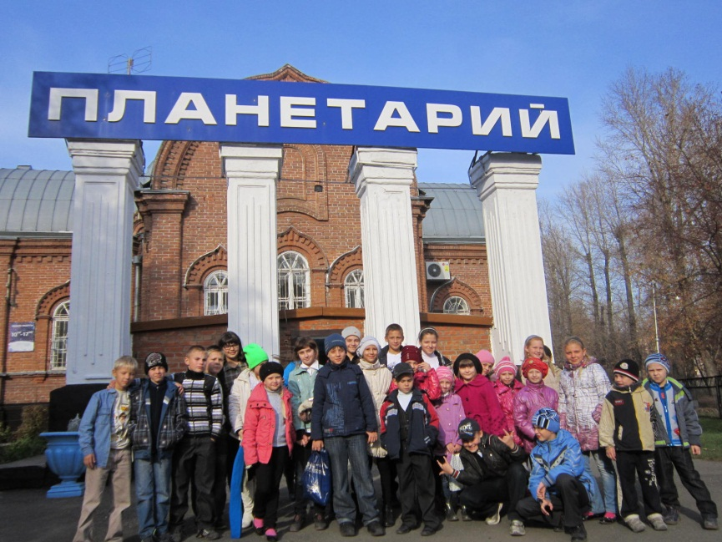
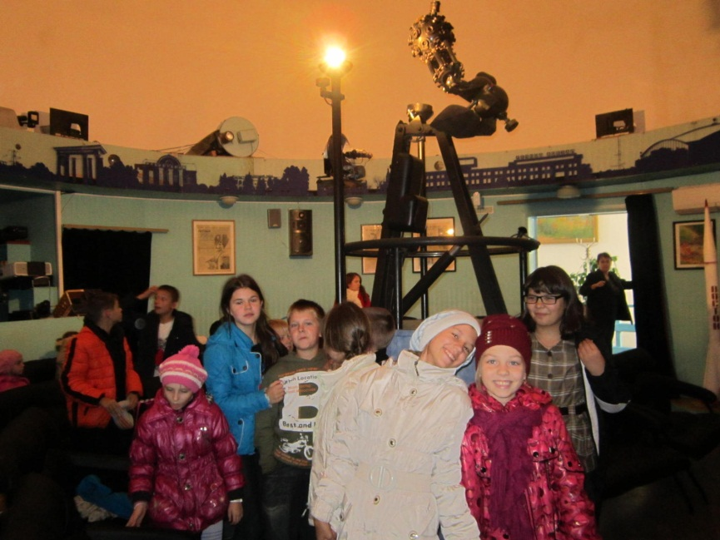
Познаём вселенную
Экскурсия в планетарий
Очень увлекательно!

Slide 12
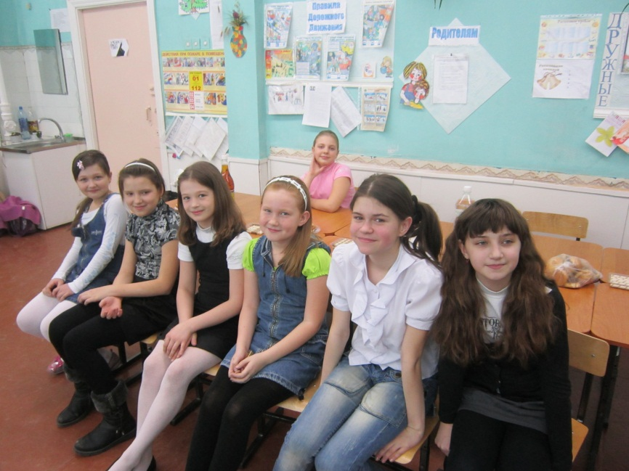
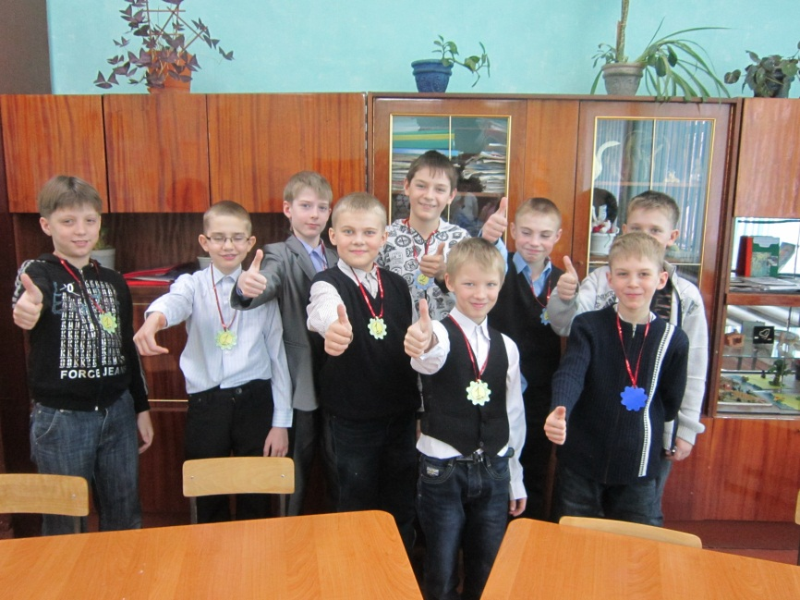
Совместные праздники
8 марта
23 февраля

